Slide 1
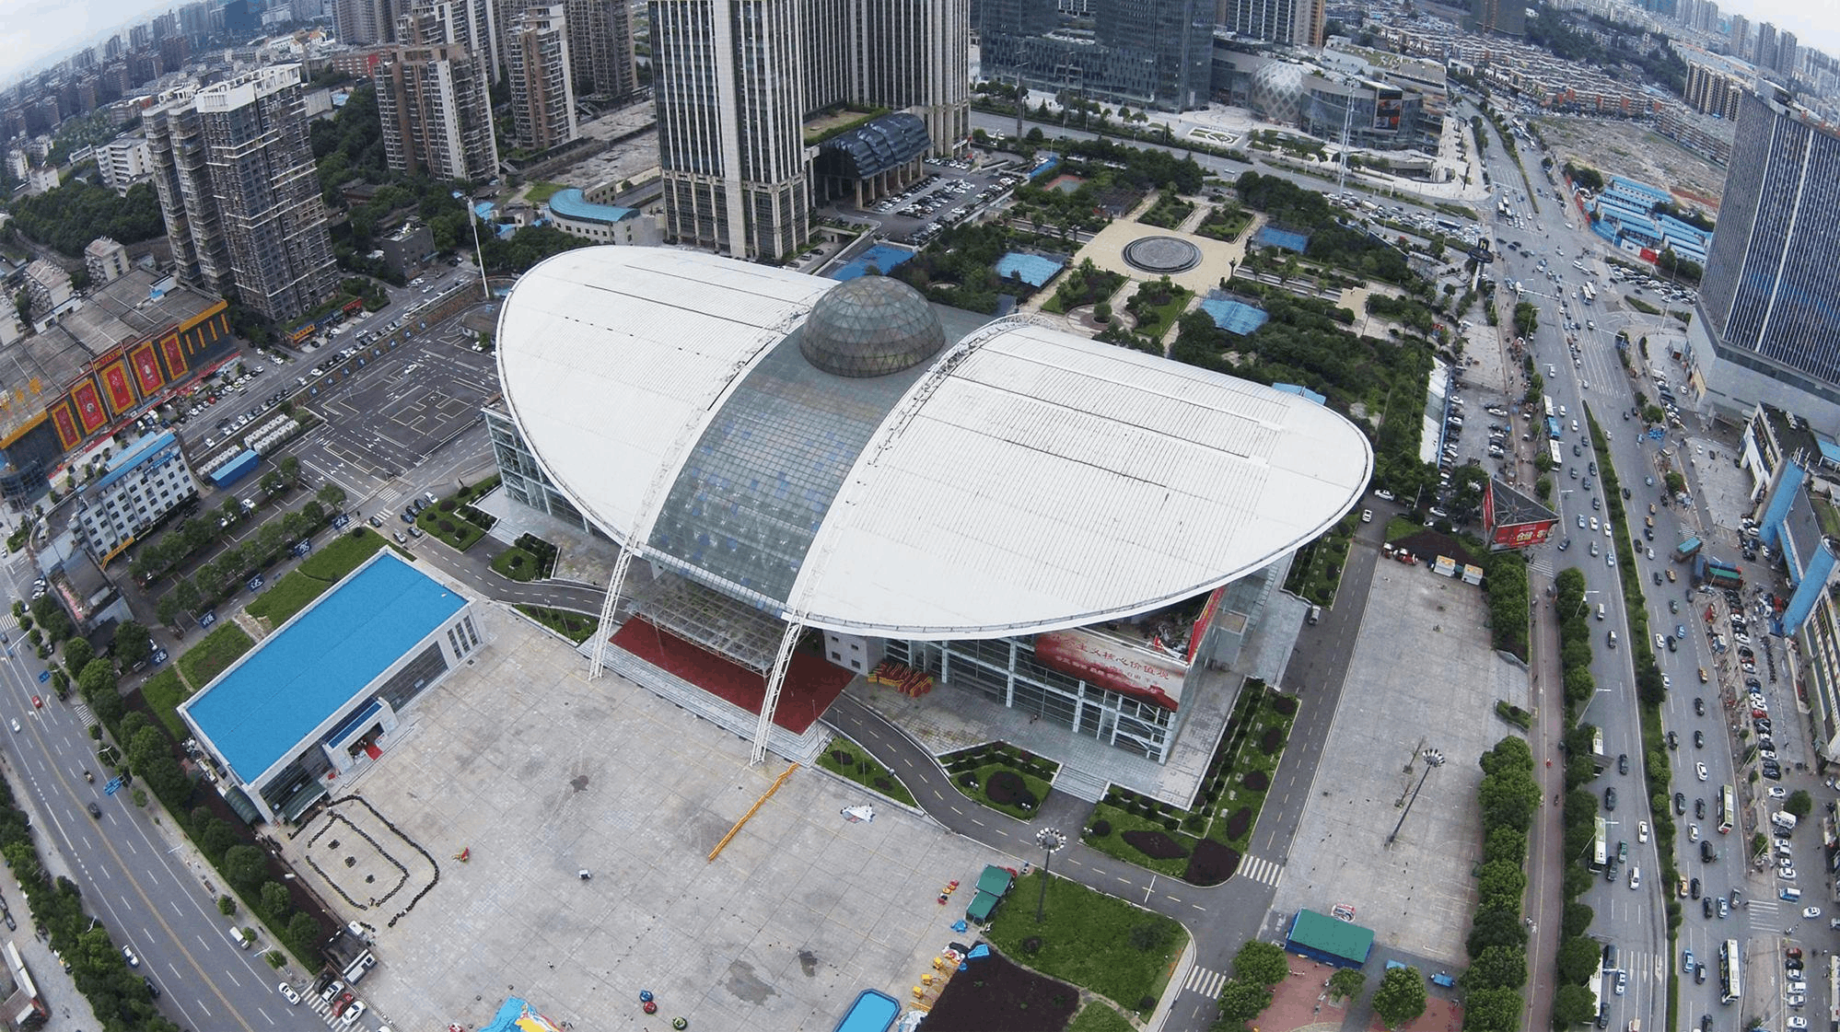
长沙红星国展试驾场地
长沙红星国际会展中心是长沙的一个标志性建筑，也是湖南省少数几家高标准、大规模、多功能的大型现代化展览场馆。

Slide 2
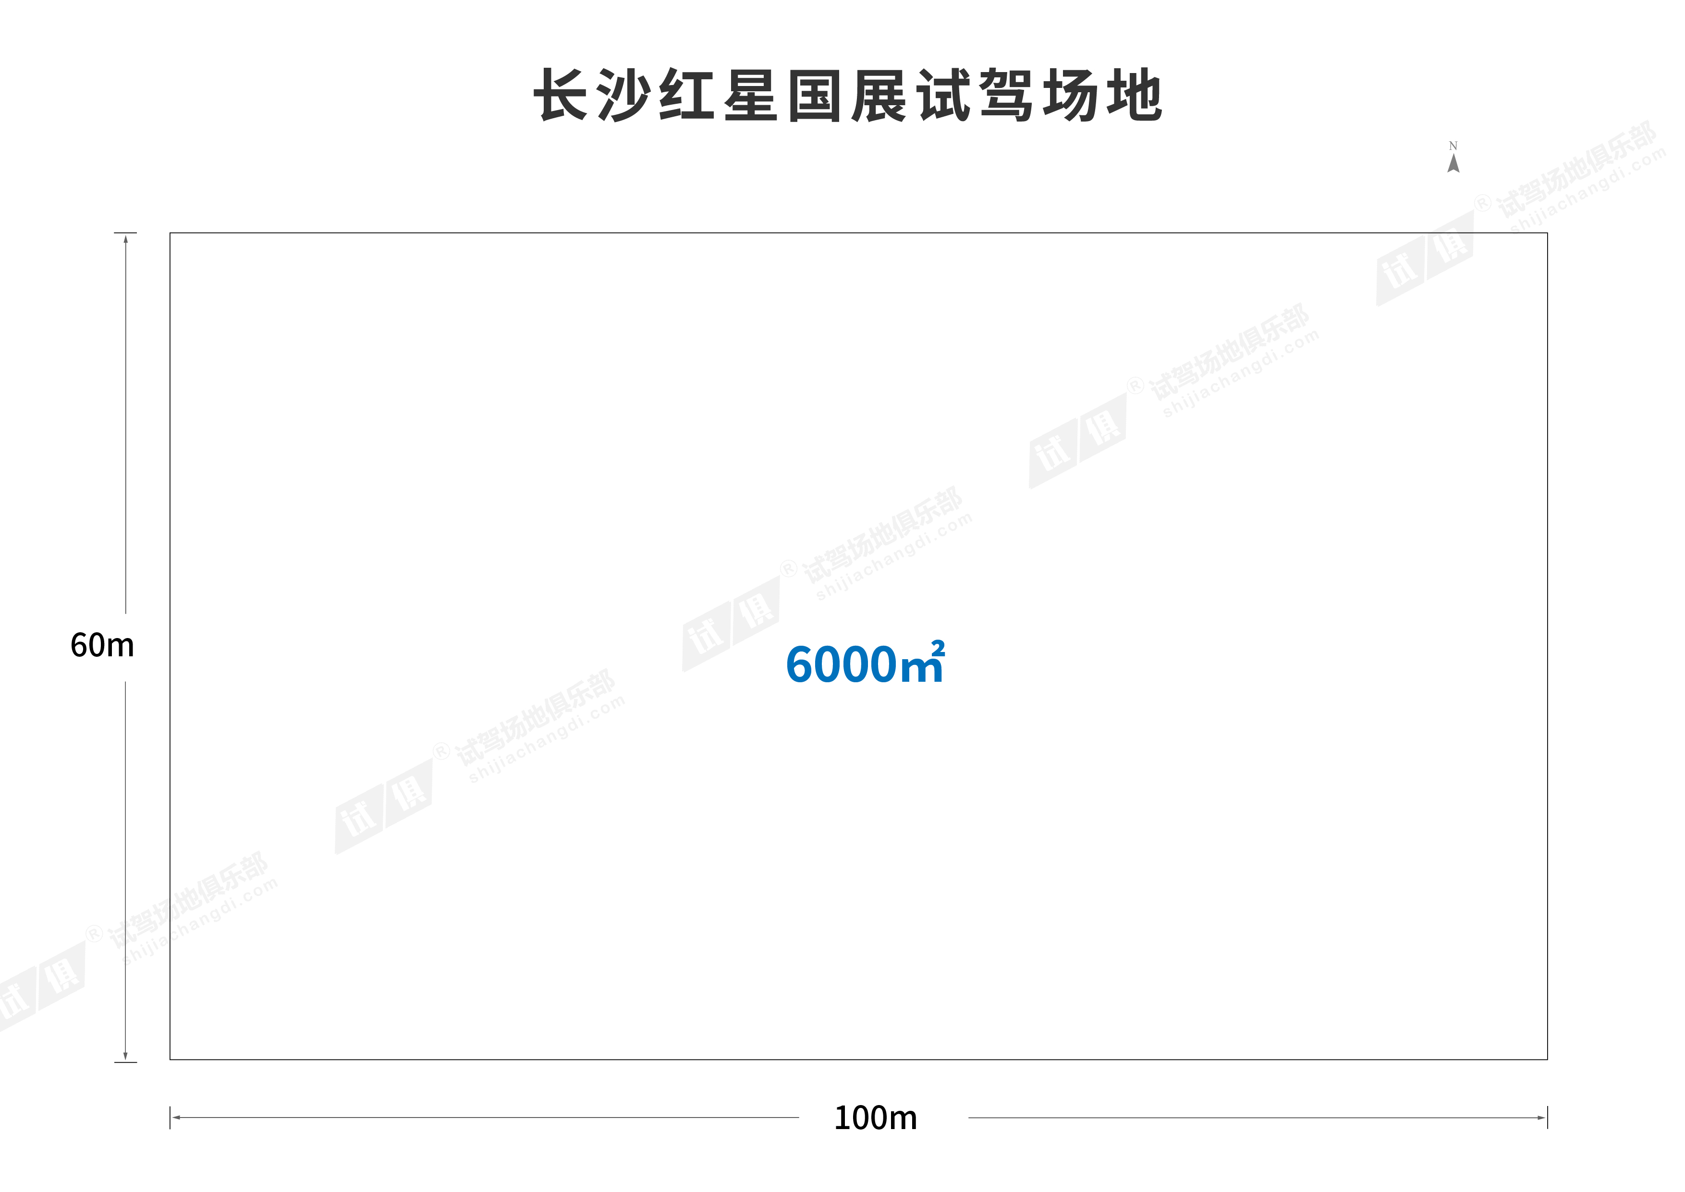
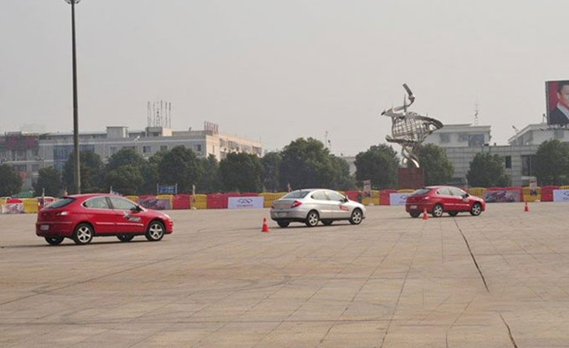
场地费用：3万/天
场地面积： 长100m 宽60m 方砖地面 全封闭
供电供水：380V/300kw 不方便接水 固定洗手间
配套设施：停车位

Slide 3
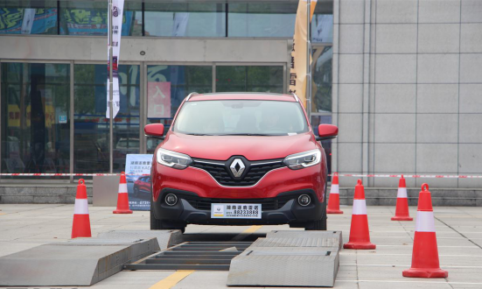
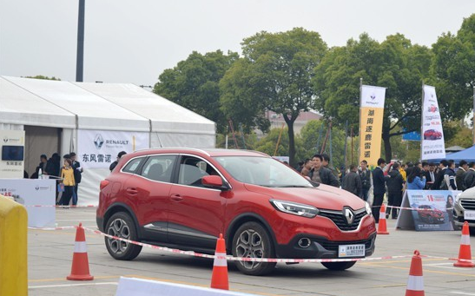
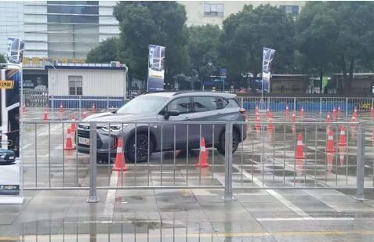
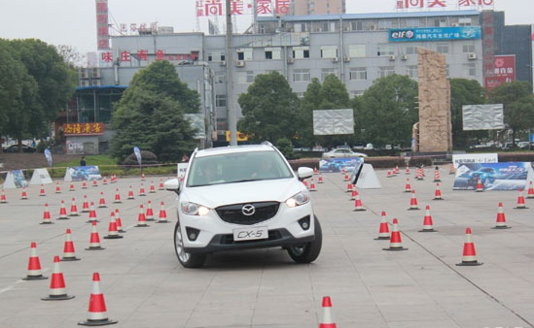
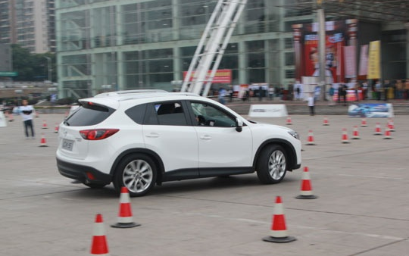
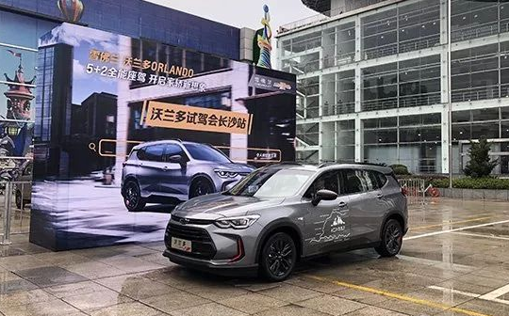
东风雷诺科雷嘉试驾会
东风雷诺科雷嘉试驾会
沃兰多试驾会
长安马自达CX-5对比试驾会
长安马自达CX-5对比试驾会
沃兰多试驾会

